Slide 1
COSUIV PPA
18 décembre 2025
Pierre Patrice – Ingénieur Air Climat Énergie : ppatrice@airbreizh.asso.fr
Marion Delidais – Ingénieure Air Climat Énergie : mdelidais@airbreizh.asso.fr
Simon Leray - Responsable Service Numérique et Communication ​: sleray@airbreizh.asso.fr

Slide 2
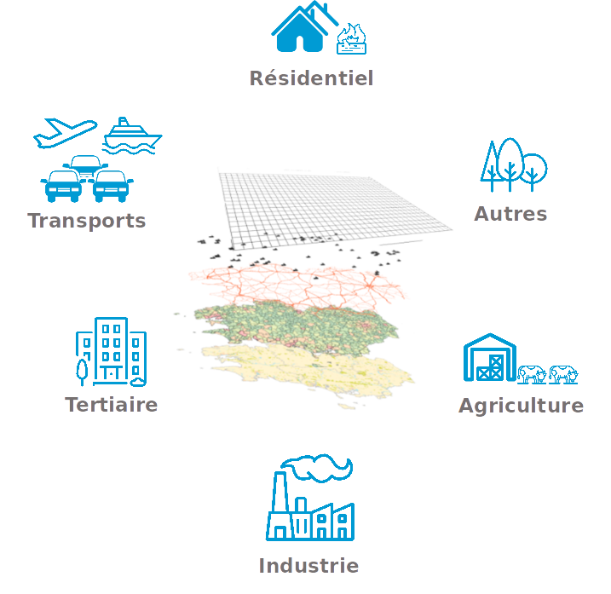

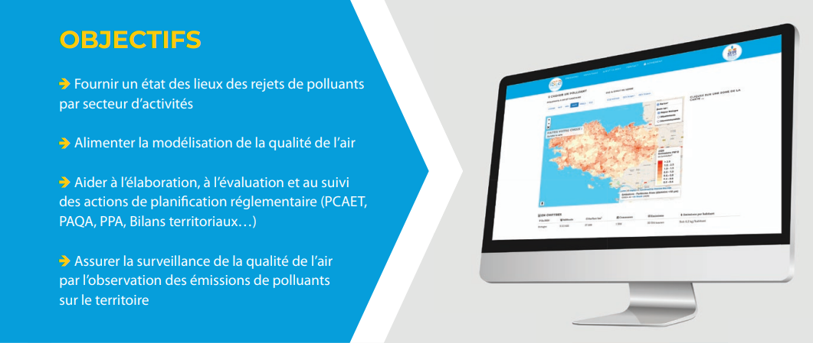
L’Inventaire Spatialisé des Emissions Atm (ISEA) Accès aux données d’ISEA (grand public et nos membres) : www.isea.airbreizh.asso.fr et en Open Data : www.opendata.airbreizh.asso.fr
2

Slide 3
Bilan Air - Climat – Energie ISEA V6 / V6.1 : 2008 - 2022
Production d’un Inventaire Spatialisé des Émissions Atmosphériques (ISEA) par Air Breizh tous les deux ans
Couverture intégrale de la région Bretagne
Données produites à l’échelles communale
Agrégations possibles pour toutes les échelles intermédiaires souhaitées (Département, EPCI, autres)
Cohérence de méthode avec les inventaires produits par les autres régions
A chaque nouvelle édition, recalcul de toutes les années paires depuis 2008, plus l’année 2019
ISEA V6 / V6.1 : 2008, 2010, 2012, 2014, 2016, 2018, 2019, 2020, 2022
Données disponibles de consommations énergétiques, émissions de GES, et émissions de PES, réparties par secteur
Génération d’indicateurs spécifiques à la demande (Emissions/Conso par type d’énergie, UGB, véhicules.km, …)
Version 6 publiée en juin 2025, et révisée dans le cadre de la V6.1 du 18/12/2025
Mise à jour des données sur le site web www.isea.airbreizh.asso.fr

Slide 4
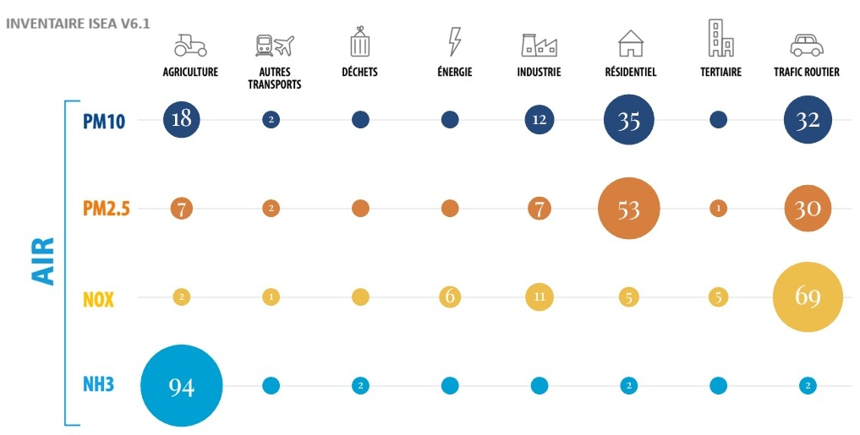

Présentation des résultats ISEA V6.1
Parts relatives des différents secteurs sur Rennes Métropole
PRINCIPAUX SECTEURS D’EMISSION DES POLLUANTS ATMOSPHERIQUES SUR RENNES METROPOLE
Les transports (notamment NOX et PM)
Le résidentiel (notamment PM liées au chauffage au bois)
L’Agriculture (notamment NH3 et PM)
A RETENIR
53% des émissions de PM_{2,5} sont émises par le résidentiel
94% des émissions de NH₃ proviennent de l’agriculture
69% des émissions de NOX proviennent du secteur routier
Notes:
Part des PM2,5 du résidentiel qui augmente de 11% en lien avec le changement de méthodo et la prise en compte des condensables par rapport à la V5

Slide 5
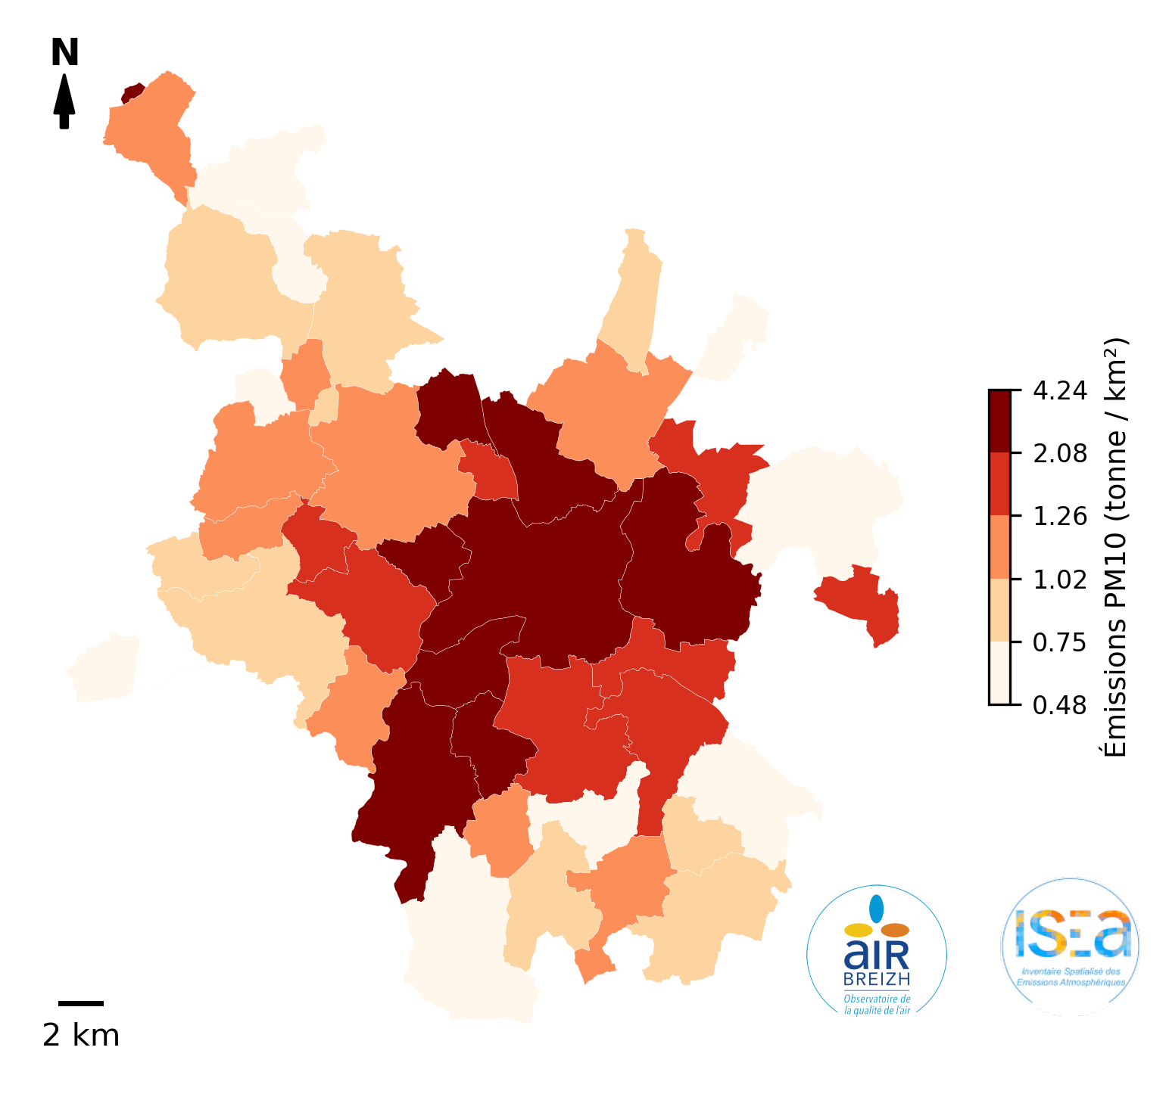



Présentation des résultats ISEA V6.1
Zoom sur les émissions de PM₁₀
CONTRIBUTION DE LA MÉTROPOLE AUX ÉMISSIONS DE PM₁₀
En 2022, les émissions de PM₁₀ de Rennes Métropole sont estimées à 1 054 tonnes, soit environ 20% des émissions totales de PM₁₀ du département d’Ille-et-Vilaine, et 5% des émissions régionales.
ÉVOLUTION DES ÉMISSIONS DE PM₁₀ DEPUIS 2008 SUR RENNES MÉTROPOLE
RESIDENTIEL
ROUTIER
AGRICOLE
370
tonnes
337
tonnes
194
tonnes
- 40 % depuis 2008
- 35 % depuis 2008
- 14 % depuis 2008
Les années impaires (sauf 2019) ainsi que les données 2018 du routier sont issues d’une interpolation des données ISEA V6.1

Slide 6
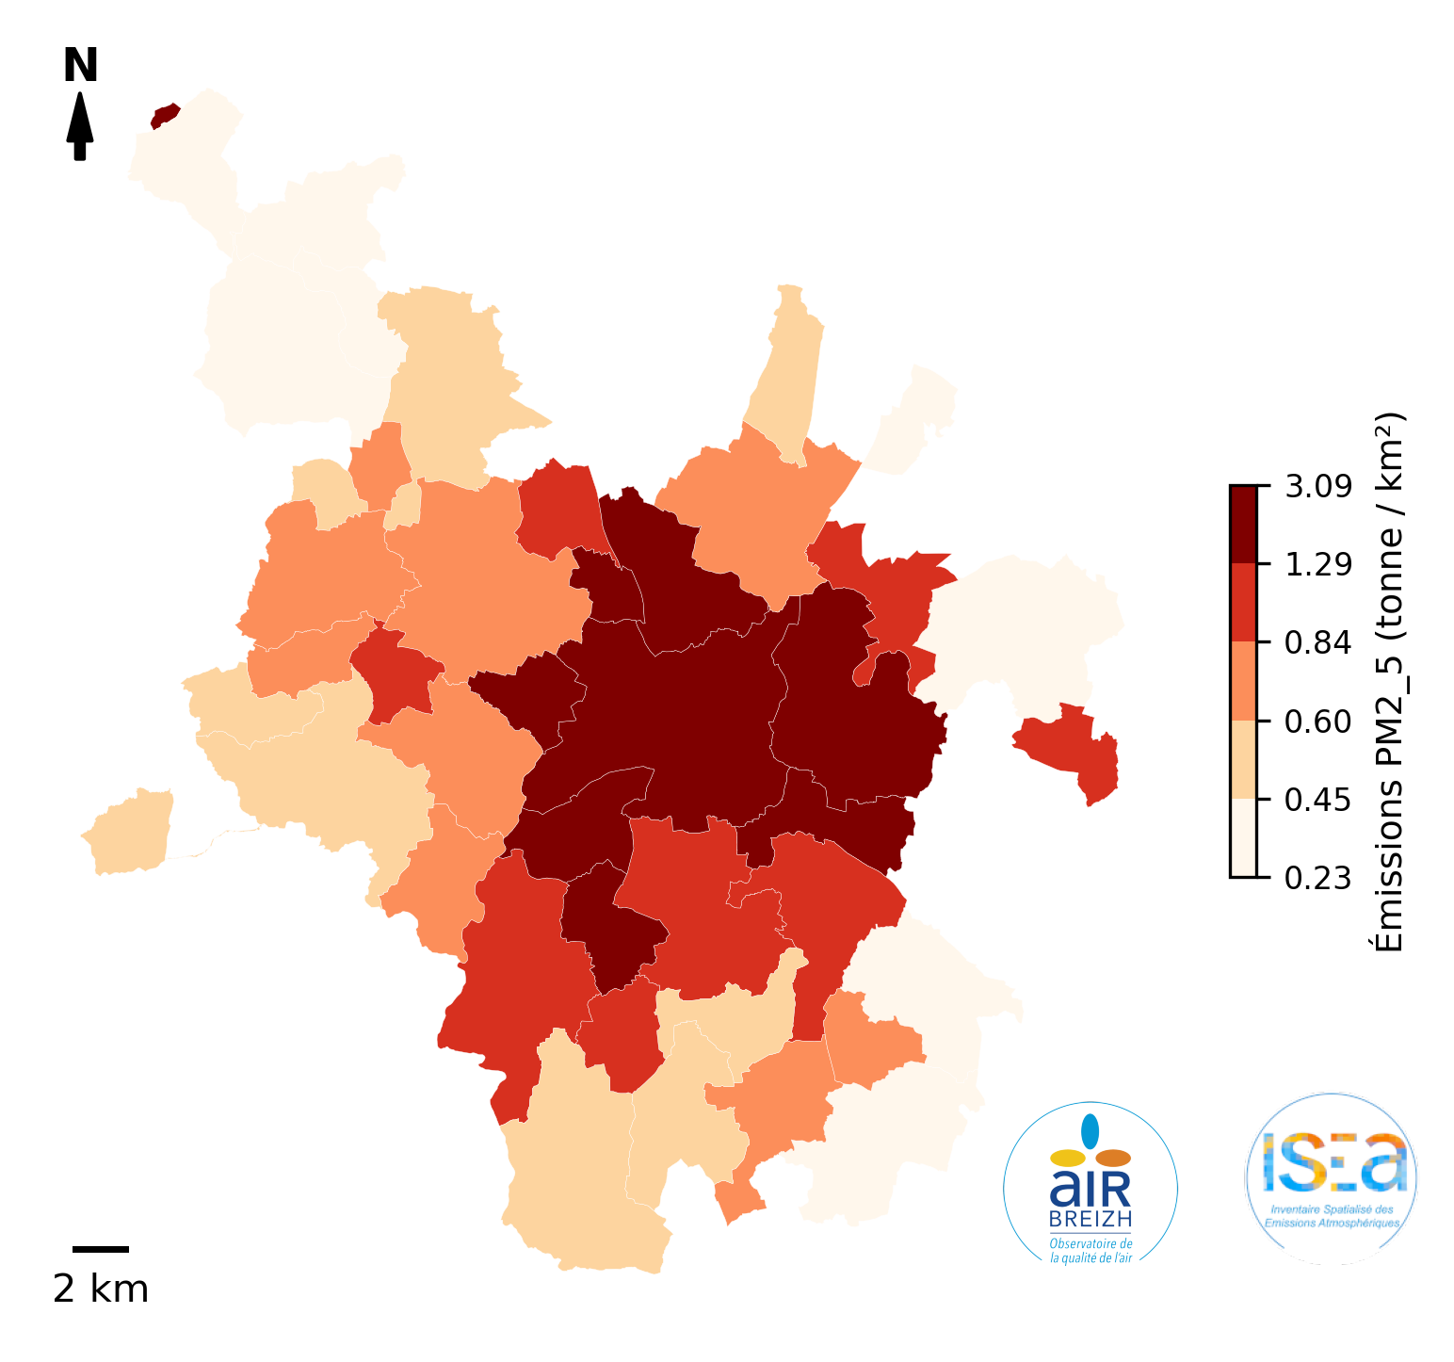

Présentation des résultats ISEA V6.1
Zoom sur les émissions de PM_{2.5}
CONTRIBUTION DE LA MÉTROPOLE AUX ÉMISSIONS DE PM_{2.5}
En 2022, les émissions de PM_{2.5} de Rennes Métropole sont estimées à 678 tonnes, soit environ 25% des émissions totales de PM_{2.5} du département d’Ille-et-Vilaine, et 7% des émissions régionales.
ÉVOLUTION DES ÉMISSIONS DE PM_{2.5} DEPUIS 2008 SUR RENNES MÉTROPOLE
RESIDENTIEL
ROUTIER
INDUSTRIE HE
363
tonnes
206
tonnes
49
tonnes
- 40 % depuis 2008
- 48 % depuis 2008
- 17 % depuis 2008
Les années impaires (sauf 2019) ainsi que les données 2018 du routier sont issues d’une interpolation des données ISEA V6.1

Slide 7
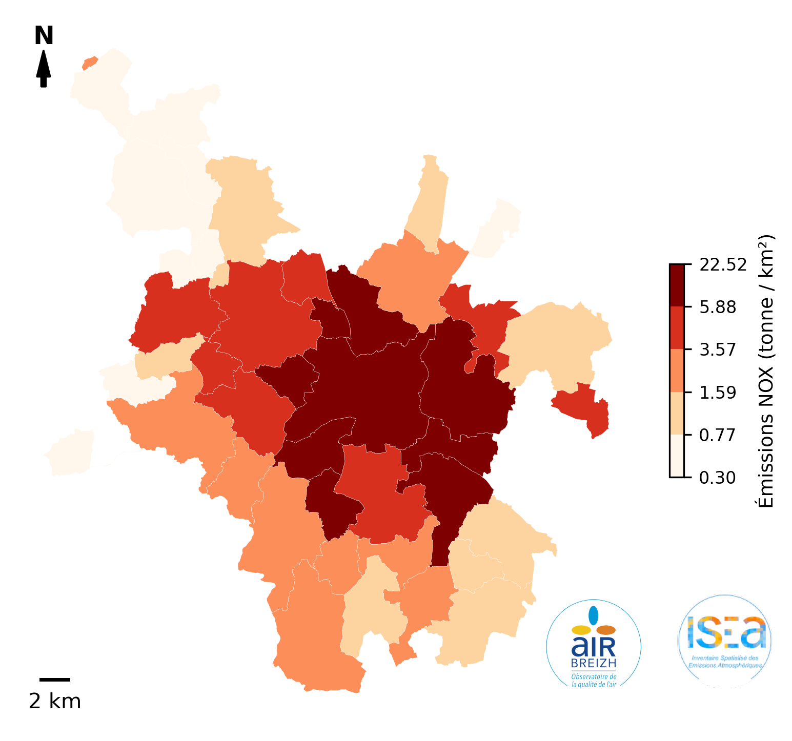

Présentation des résultats ISEA V6.1
Zoom sur les émissions de NO_{X}
CONTRIBUTION DE LA MÉTROPOLE AUX ÉMISSIONS DE NO_{X}
En 2022, les émissions de NO_{X} de Rennes Métropole sont estimées à 3 419 tonnes, soit environ 36% des émissions totales de NO_{X} du département d’Ille-et-Vilaine, et 10% des émissions régionales.
ÉVOLUTION DES ÉMISSIONS DE NO_{X} DEPUIS 2008 SUR RENNES MÉTROPOLE
ROUTIER
INDUSTRIE HE
INDUSTRIE ENERGIE
2350
tonnes
369
tonnes
216
tonnes
- 53 % depuis 2008
- 10 % depuis 2008
- 12 % depuis 2008
Les années impaires (sauf 2019) ainsi que les données 2018 du routier sont issues d’une interpolation des données ISEA V6.1

Slide 8
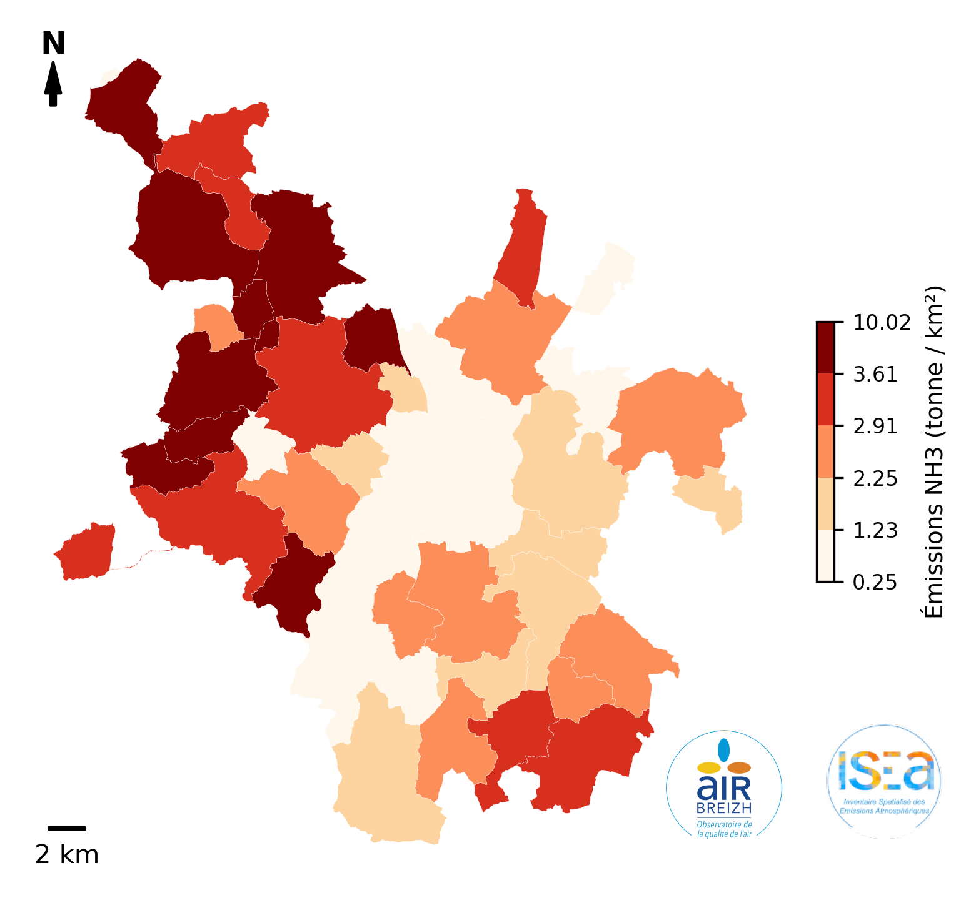

Présentation des résultats ISEA V6.1
Zoom sur les émissions de NH₃
CONTRIBUTION DE LA MÉTROPOLE AUX ÉMISSIONS DE NH₃
En 2022, les émissions de NH₃ de Rennes Métropole sont estimées à 1 957 tonnes, soit environ 9 % des émissions totales de NH₃ du département d’Ille-et-Vilaine, et 2 % des émissions régionales.
ÉVOLUTION DES ÉMISSIONS DE NH₃ DEPUIS 2008 SUR RENNES MÉTROPOLE
AGRICOLE
DECHETS
RESIDENTIEL
1 842
tonnes
39
tonnes
37
tonnes
- 5 % depuis 2008
+ 512 % depuis 2008
- 31 % depuis 2008
Les années impaires (sauf 2019) ainsi que les données 2018 du routier sont issues d’une interpolation des données ISEA V6.1

Slide 9
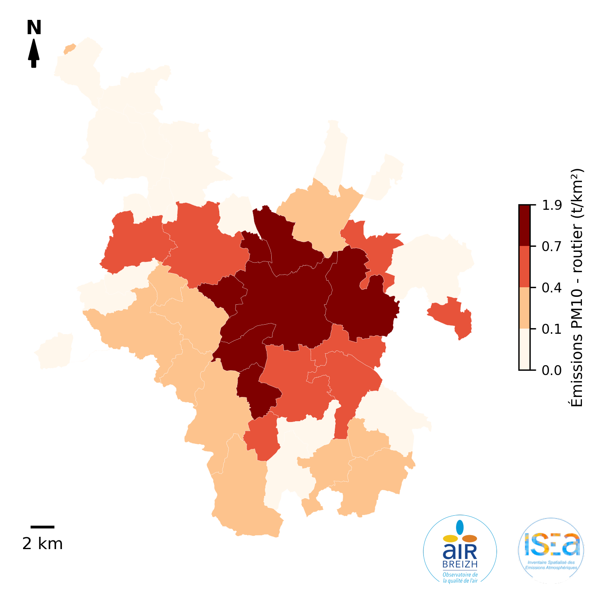
Présentation des résultats ISEA V6.1
Zoom sur la mobilité et les émissions de PM₁₀
RÉPARTITION DES ÉMISSIONS DE PM₁₀ DU ROUTIER
En 2022, les émissions de PM₁₀ du routier sur Rennes Métropole sont issues à 61% de la remise en suspension des particules. En 2022, les émissions originaires de la combustion des moteurs représentent une part plus faible avec 16%. Les moteurs plus récents ont entraîné une baisse des émissions liées à la combustion, néanmoins la remise en suspension des particules représente encore une part conséquente des émissions de PM₁₀.
PART DES SOUS-SECTEURS EMETTEURS DE PM₁₀ DU ROUTIER
Les années impaires (sauf 2019) ainsi que les données 2018 sont issues d’une interpolation des données ISEA V6.1

Slide 10
Présentation des résultats ISEA V6.1
Zoom sur le résidentiel et les émissions de PM_{2.5}
LE BOIS-ENERGIE DANS ISEA
Les émissions de polluants atmosphériques dans ISEA sont inventoriées à la source :
Les émissions de polluants atmosphériques d’un réseau de chaleur urbain (RCU) (= alimentant plusieurs bâtiments avec un réseau), sont inventoriées dans la branche énergie quel que soit le combustible et le secteur alimenté.
Les émissions de polluants atmosphériques d’une chaufferie bois non-RCU (= alimente un seul bâtiment), sont inventoriées au niveau du secteur consommateur selon l’usage du bâtiment (résidentiel, tertiaire, industrie, agriculture).
Les émissions du bois-énergie domestique sont prises en compte à la source dans le résidentiel.
LES CHAUDIÈRES INDIVIDUELLES
Logements individuels
(équipements bois individuels dans un logement)
LES CHAUDIÈRES COLLECTIVES (NON RCU)
Immeubles collectifs
(chaudière bois qui alimente un immeuble, bâtiment de sport, loisirs…)
LES CHAUDIÈRES COLLECTIVES (RCU)
Logements collectifs
(alimente un réseau de chaleur avec plusieurs bâtiments, résidentiel et/ou tertiaire…)
Sont présentées ensuite uniquement les émissions du secteur résidentiel et des RCU (part liée au résidentiel).
Notes:
84% chauffage collectif compris !

Slide 11
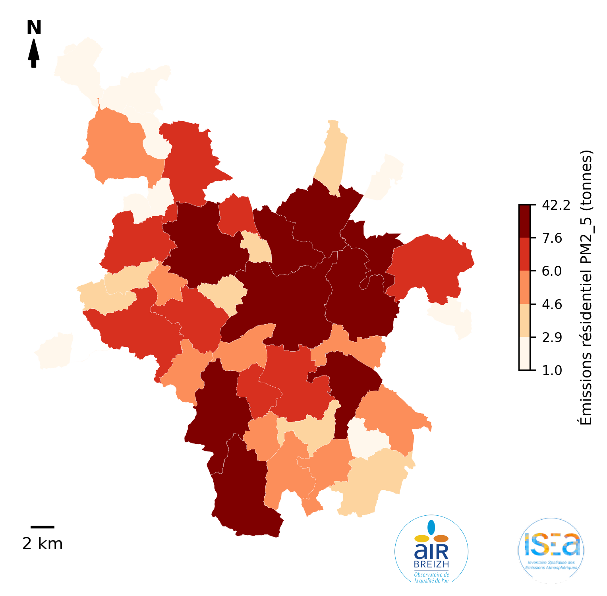
Présentation des résultats ISEA V6.1
Zoom sur le résidentiel et les émissions de PM_{2.5}
RÉPARTITION DES ÉMISSIONS DE PM_{2.5} DU RÉSIDENTIEL
Les émissions de PM_{2,5} liées au chauffage au bois représentent 89 % des émissions totales de PM_{2,5} du secteur résidentiel sur la métropole. La prise en compte des condensables dans ISEA V6 provoque une augmentation de 11% les émissions par rapport à la V5.
Ces émissions évoluent en fonction de plusieurs facteurs, notamment :
les conditions météorologiques, avec par exemple des hivers plus doux comme en 2014,
la composition et le renouvellement du parc d’équipements de chauffage au bois.
PART DES SOUS-SECTEURS EMETTEURS DE PM_{2.5} DU RESIDENTIEL
91 %
Des émissions de PM_{2.5} du résidentiel liées au chauffage au bois individuel en 2022 de Rennes Métropole
Les années impaires (sauf 2019) sont issues d’une interpolation des données ISEA V6.1
Notes:
84% chauffage collectif compris !

Slide 12
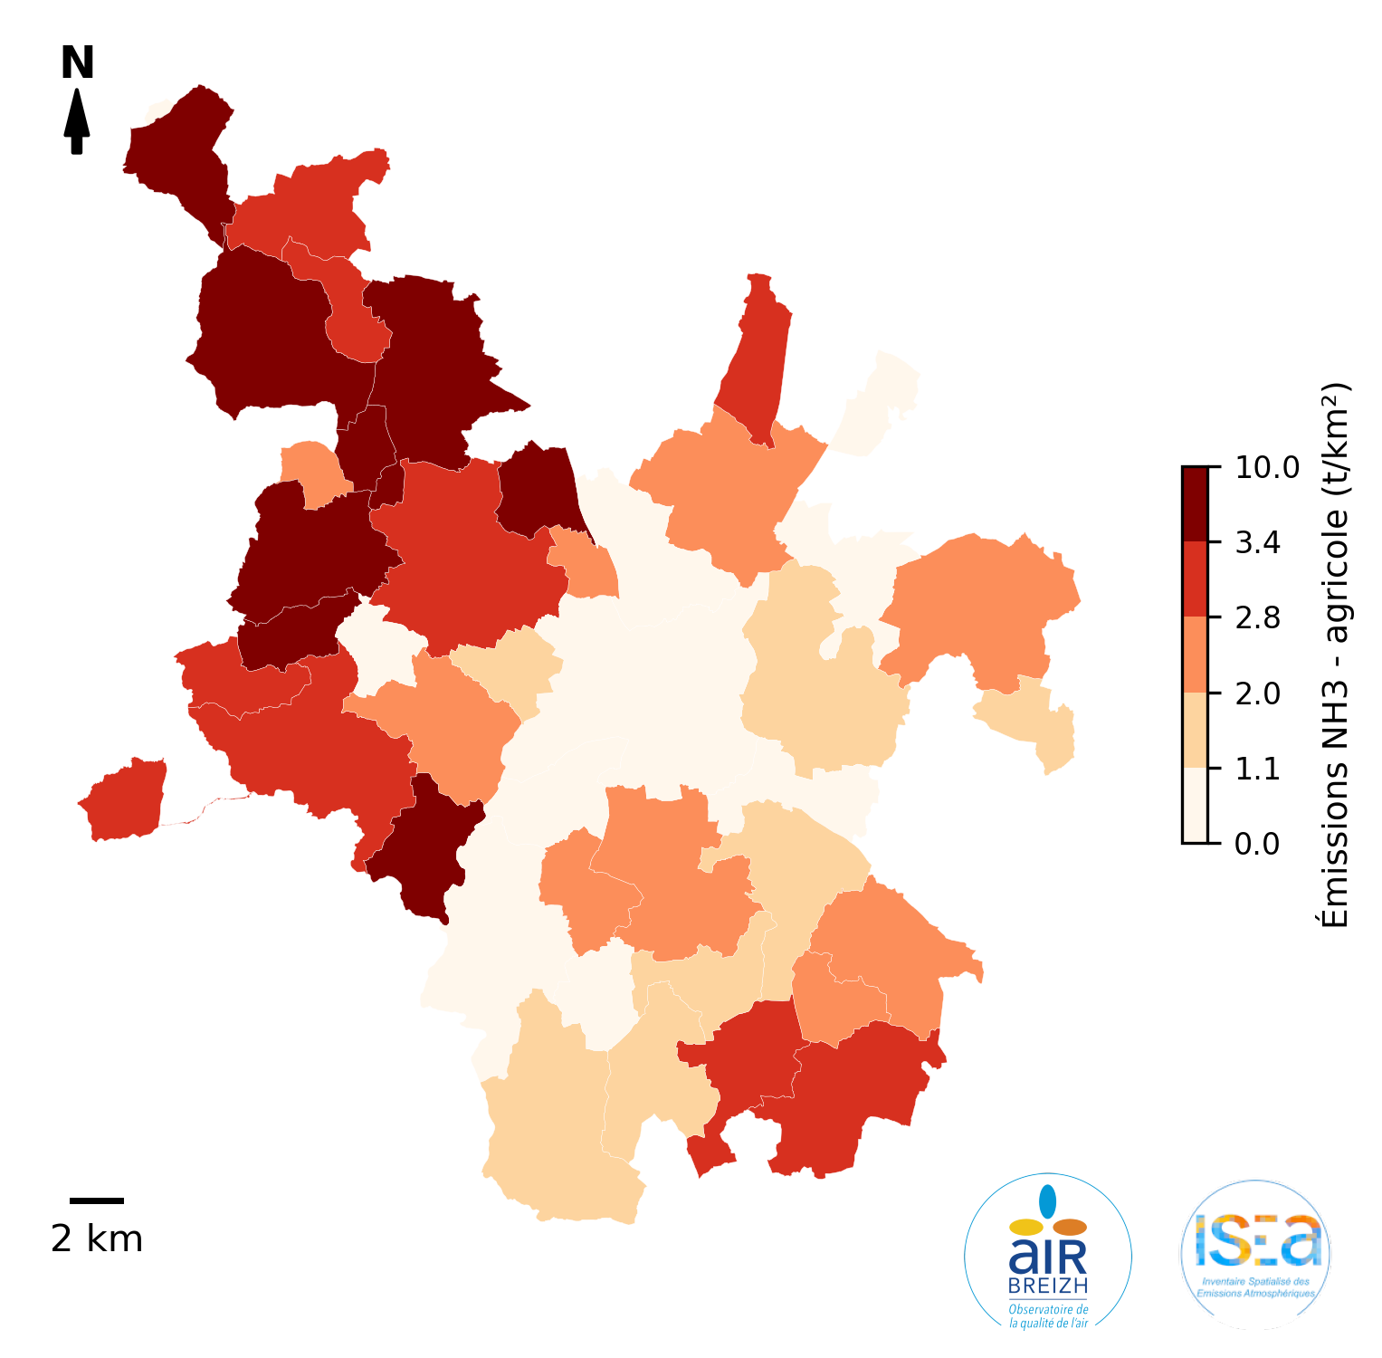
Présentation des résultats ISEA V6.1
Zoom sur le secteur agricole et les émissions de NH₃
RÉPARTITION DES ÉMISSIONS DE NH₃ DE L’AGRICULTURE
En 2022, 45 % des émissions de NH₃ d’origine agricole de Rennes Métropole sont liées à l’épandage des engrais (organiques & minéraux). D’un point de vue des types d’élevages, sur Rennes Métropole ce sont principalement les élevages Bovins (20 % des émissions) qui sont émetteurs de NH₃, suivis par les élevages porcins (15 % des émissions) et avicoles (6 % des émissions).
Sur le territoire, seules les émissions liées à l’épandage des engrais minéraux sont en augmentation (+150 % depuis 2008).
PART DES SOUS-SECTEURS EMETTEURS DE NH3 DE L’AGRICULTURE
Les années impaires (sauf 2019) sont issues d’une interpolation des données ISEA V6.1

Slide 13
Merci pour votre attention

